Slide 1
Εισαγωγή στην πολιτική γεωγραφία: πολιτική και γεωγραφία
Πολιτική Γεωγραφία
Χαροκόπειο Πανεπιστήμιο

Slide 2
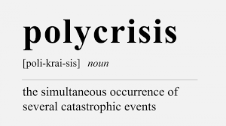

Polycrisis

Slide 3
Πολιτική
Τι σας έρχεται στο μυαλό όταν ακούτε τη λέξη πολιτική;
Η Πολιτική με κεφαλαίο Π και πολιτική με μικρό π. Τι μπορεί να σημαίνουν αυτοί οι όροι;
Είναι η πολιτική αναπόσπαστο μέρος της ζωής μας; Οι γνώμες διίστανται.
Σε αυτό το μάθημα δεν θα προσπαθήσω να «προσηλυτίσω» πολιτικά κανέναν, θα προσπαθήσω να μην υποστηρίξω καμία θέση που να σχετίζεται με την πολιτική ή πολιτική οικονομία.
Είτε πιστεύεται στην οικονομία της αγοράς είτε στο ρόλο του κράτους στην οικονομία, είτε είστε σοσιαλιστές ή φιλελεύθεροι ή κάτι άλλο τα πράγματα θα παρουσιαστούν με έναν ‘ουδέτερο’ τρόπο
Αν υπάρχει ουδετερότητα στην αναπαράσταση.

Slide 4
Γιατί ασχολούμαστε (ακόμα) με την πολιτική;
Γιατί ασχολούμαστε ακόμα με την πολιτική και κατά επέκταση με την πολιτική γεωγραφία;
Για ποιο λόγο να «χάνουμε τον καιρό μας» με την πολιτική; Η απολιτική στάση. Τώρα έχουμε επίσης την αντί-πολιτική, αντί-συστημική στάση.
Μια ιδιαιτερότητα η πολιτική επιστήμη ξεκινά από την πόλη στην οποία ζούμε.
Η έννοια της «μεταπολιτικής» υπό το πρίσμα της νέο-φιλελεύθερης παγκοσμιοποίησης.
Σήμερα θα εξετάσουμε τις διαφορετικές οπτικές γωνίες μέσα από τις οποίες η πολιτική μπορεί να γίνει αντιληπτή.
Επίσης θα αναφερθούμε συνοπτικά σε ορισμένες πολιτικές ιδεολογίες.
Τη συνέχεια θα προσεγγίσουμε την έννοια της πολιτικής γεωγραφίας και θα αναφερθούμε στην πολιτική με κεφαλαίο Π και στην πολιτική με μικρό π.

Slide 5
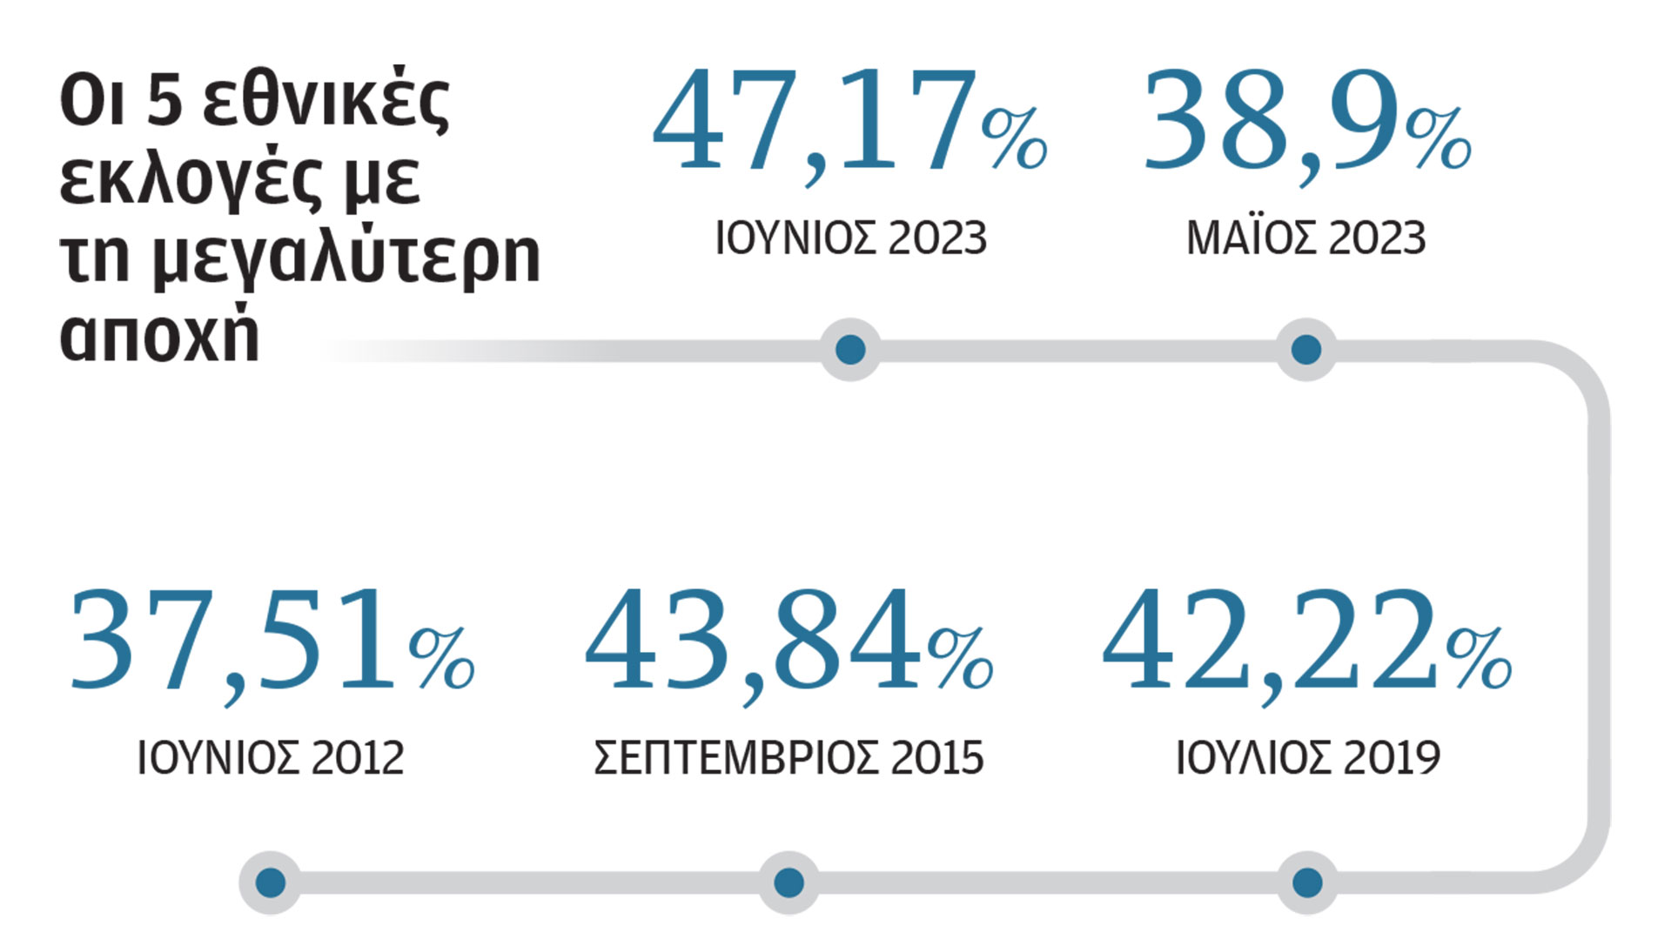
Αποχή

Slide 6
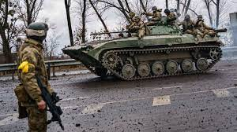
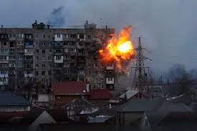
Η επιστροφή της γεωπολιτικής;

Slide 7
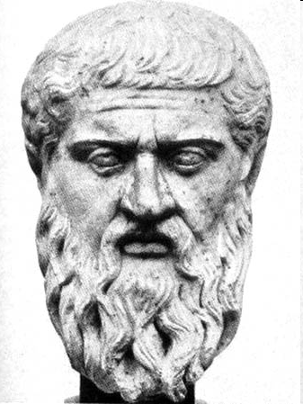
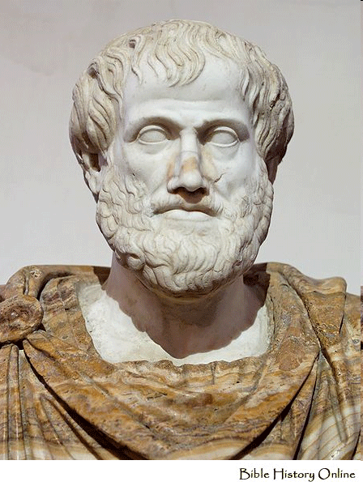
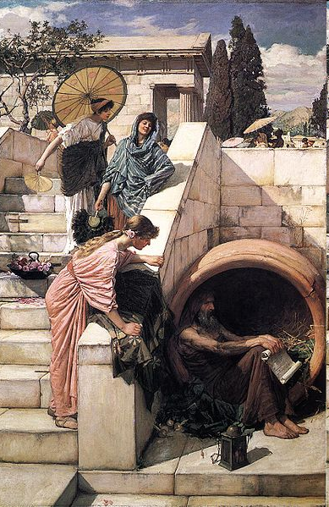
Aρχαία Ελληνική Γραμματεία

Slide 8
Πλάτων, «ορθή πολιτεία» ή αλλιώς Καλλίπολης
Η «ορθή πολιτεία» ως «κλειστή» πολιτεία, η αριστοκρατία του Πλάτωνα και η απέχθεια του για τη «θεατροκρατία»
Ο άνθρωπος δεν είναι αυτάρκης γι αυτό και οργανώνεται σε πολιτείες για τον καταμερισμό των έργων και την κάλυψη των αναγκών του
Σκοπός της πολιτείας είναι η ευδαιμονία του ανθρώπου μέσα από την χειραγώγηση του ανθρώπου στην αρετή (αρετοπλασία)
Αρχές της «ορθής πολιτείας» η δικαιοσύνη και η αλληλεγγύη (ενότητα).
Η Καλλίπολης έχει κάλος γιατί ενέχει τις παραπάνω αρετές
Προς χάριν της ενότητας δεν μπορεί να υπάρχει δουλεία ούτε ανισότητα μεταξύ ανδρών και γυναικών
Η κοινωνία χωρίζεται στους φύλακες και την ευρύτερη κοινωνία. Οι φύλακες δεν έχουν οικογένεια και ιδιοκτησία και υποβάλλονται συνεχώς σε συνεχή εκπαίδευση. Οι φύλακες ως φορείς της πολιτικής εξουσίας. Ορθή διαχείριση της εξουσίας και όχι απόλαυση των αγαθών της ζωής. Από την κάστα των φυλάκων προέρχονται οι «φιλόσοφοι-βασιλιάδεςς».

Slide 9
Αριστοτέλης: Η πολιτική ως το πλάσιμο χαρακτήρα
Ο Αριστοτέλης ως ο πατέρας της πολιτικής επιστήμης και της συγκριτικής πολιτικής
«τα αξιώματα πρέπει να ισοδυναμούν με βάρος και όχι με πηγή κέρδους»
Η οικογένεια, το χωριό, το κράτος. Το κράτος είναι φυσικό αφού καλύπτει τις βασικές ανάγκες τους ανθρώπου.
«Ο άνθρωπος είναι πολιτικό ζώο», «αυτός ο οποίος δεν ζει σε κοινωνία είναι είτε κτήνος είτε θεός»
Η δουλεία είναι φυσική όπως και η ανισότητα στις σχέσεις μεταξύ ανδρών και γυναικών.
Η έννοια της οικονομίας ως η διαχείριση των ελεύθερων ατόμων, δούλων, της γυναίκας και των παιδιών.
«Ο απώτερος σκοπός της πολιτείας είναι η καλή ζωή», «το πραγματικό αντικείμενο του κράτους είναι η αρετή», «το ανώτατο αγαθό». Η πολιτεία δημιουργεί το πλαίσιο προκειμένου το άτομο να βιώσει την ευδαιμονία και να μετατρέψει τη ζωή σε βίο (ηθική ζωή)
Οι άνθρωποι πρέπει να γαλουχηθούν σε μια αγαθή κοινωνία για να εξασφαλίσουν την ευδαιμονία. Η ευδαιμονία είναι αποτέλεσμα αρετής την οποία διδάσκει η πολιτεία (και την οποία επίσης ανταμείβει)

Slide 10
Από την πόλη στην Κοσμόπολη
Από τα κλειστά συστήματα στα ανοικτά
Διογένης ο Σίνωπας «είμαι πολίτης του κόσμου»
Οι κυνικοί και η φυσική ζωή ενάντια στη συμβατότητα της κοινωνίας
Οι στωικοί και ο κόσμος ως πόλη αλλά και από τις πόλεις-κράτη στις αυτοκρατορίες. Χρύσιππος, βοηθήστε τους ανθρώπους δίπλα σας με τον καλύτερο τρόπο και έτσι βοηθάτε τον κόσμο. “Act locally, think globally”.
Οι υποχρεώσεις μας απέναντι στην κοσμόπολη και όχι μόνο στην πόλη μας.
Πως περιπλέκει τα πράγματα η κοσμοπολιτική δημοκρατία; Δεν το είχαν σκεφτεί αυτό οι προηγούμενοι;

Slide 11
Πόλη, πολιτεία, πολιτική
Ετυμολογικά ή λέξη πολιτική προέρχεται από την πόλη
Η πόλη έχει έναν διττό ορισμό: τα κτίρια και το κτιστό περιβάλλον αλλά και οι σχέσεις μεταξύ των ανθρώπων
Η πολιτική ως οι σχέσεις μεταξύ των ανθρώπων, πολιτική ως ανθρώπινες σχέσεις
Οι σχέσεις μεταξύ όλων των ανθρώπων ή μεταξύ μόνο των ελεύθερων πολιτών; Είναι πολιτική οι σχέσεις μεταξύ των πολιτών, των μετοίκων και των δούλων; Η ακόμα και οι σχέσεις μεταξύ των ανδρών και των γυναικών;
Ας αφήσουμε όμως πίσω την αρχαία ελληνική φιλοσοφία και ας προχωρήσουμε με την ανάλυση μας

Slide 12
Τι αναφέρεται στο βιβλίο μας
«Η πολιτική είναι ενδιαφέρουσα γιατί οι άνθρωποι διαφωνούν. Η πολιτική είναι μια κοινωνική δραστηριότητα, διάλογος όχι μονόλογος».
«Η πολιτική ως σύγκρουση αλλά και συνεργασία»
«Η πολιτική είναι ένας φορτισμένος όρος». Κάποιοι τη θεωρούν ακόμα και μια «βρώμικη» λέξη.
Με την ευρεία έννοια, «η πολιτική είναι η δραστηριότητα μέσω της οποίας οι άνθρωποι ορίζουν, τηρούν και μεταβάλλουν τους γενικούς κανόνες με τους οποίους ζουν».

Slide 13
Προσεγγίσεις της πολιτικής
Η πολιτική ως τέχνη διακυβέρνησης. Η πολιτική ισοδυναμεί με ότι έχει να κάνει με το «κράτος». Η μελέτη της πολιτικής ουσιαστικά είναι η μελέτη της διακυβέρνησης. Η πολιτική ασκείται από αυτούς που ασκούν πολιτική (υπουργικά συμβούλια, κυβερνήσεις, δημόσιο).Τι γίνεται με τους υπολοίπους;
Η πολιτική ως δημόσιες υποθέσεις: διάκριση μεταξύ δημόσιας και ιδιωτικής σφαίρας (Hanah Arendt).
Η πολιτική ως συμβιβασμός και συναίνεση: Επίλυση συγκρούσεων μέσω συμβιβασμών. Πολιτική λύση αντί βία και σύγκρουση.
Η πολιτική ως εξουσία: Η πολιτική λαμβάνει χώρα σε κάθε επίπεδο κοινωνικής αλληλεπίδρασης. Μέσα στην οικογένεια, το ζευγάρι, τους φίλους, το σχολείο κτλ.

Slide 14

HANNAH ARENDT-PUBLIC AND PRIVATE

Slide 15
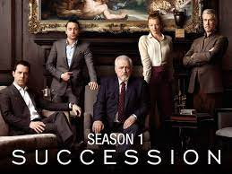
Η ΠΟΛΙΤΙΚΉ ΩΣ ΕΞΟΥΣΙΑ

Slide 16
Πολιτικές Ιδεολογίες
Οι πολιτικές ιδεολογίες γεννήθηκαν κατά τη μετάβαση από τη φεουδαρχία στο βιομηχανικό καπιταλισμό.
Φιλελευθερισμός: καπιταλισμός και φιλελευθερισμός συνδέονται στενά. Ο φιλελευθερισμός αντιτίθεται στον απολυταρχισμό και στα φεουδαρχικά προνόμια στηρίζοντας τη συνταγματική και αργότερα αντιπροσωπευτική διακυβέρνηση. Από το φιλελευθερισμό και τα δικαιώματα του ατόμου στον κοινωνικό φιλελευθερισμό και το κράτος πρόνοιας.
Συντηρητισμός: Η ιδεολογία αυτή προέκυψε ως αποτέλεσμα των αλλαγών που σχετίστηκαν με τη Γαλλική Επανάσταση (προάσπιση του ancient regime).
Σοσιαλισμός: Αντίδραση στην εμφάνιση του βιομηχανικού καπιταλισμού. Καρλ Μαρξ.
Αναρχισμός: Η πολιτική αρχή σε όλες τις μορφές της, και ειδικά του κράτους, είναι κακή και περιττή. Οι άνθρωποι πρέπει να χειρίζονται τις υποθέσεις τους μέσω εθελοντικής συμφωνίας και συνεργασίας. Αναρχοκαπιταλισμός και αναρχοκομμουνισμός.
Φασισμός: γέννημα του 20^{ου} αιώνα. Μουσολίνι και Χίτλερ. Οι ιδέες της ελευθερίας, προόδου ανατράπηκαν στο όνομα της εξουσίας, ηγεσίας, ηρωισμού και πολέμου. Εθνική κοινότητα. Το άτομο δεν είναι σημαντικό. Αυτό που είναι σημαντικό είναι η εθνική ομάδα/ κράτος. «Το άτομο είναι ένα τίποτα. Το κράτος είναι τα πάντα». Ανάπτυξη φυλετισμού.

Slide 17
Πολιτική γεωγραφία;
Πρώτη χρήση του όρου από τον Γάλλο φιλόσοφο Turgot το 1750. Το 1897 εκδίδεται το βιβλίο του F. Ratzel με τίτλο «Πολιτική Γεωγραφία»
Πρώτη εμφάνιση στοιχείων πολιτικής γεωγραφίας από τον Αριστοτέλη στα «Πολιτικά»: «Κατά αρχή πρέπει να αναλογιστούμε τον πληθυσμό και το έδαφος.…. Όσο μικρότερος ο πληθυσμός τόσο πιο διαχειρίσιμος. Το έδαφος πρέπει να αρκετά μεγάλο ώστε να μπορεί να προσδίδει στους πολίτες τη δυνατότητα να ζουν και να υπάρχει χρόνος για ψυχαγωγία. Η πόλη πρέπει να είναι σε κεντρικό σημείο. Η επικοινωνία με τη θάλασσα είναι ευεργετική για οικονομικούς και στρατιωτικούς λόγους; Αλλά τα ηθικά αποτελέσματα του θαλάσσιου εμπορίου είναι κακά. Εάν η πόλη έχει λιμάνι αυτό θα πρέπει να είναι σε κάποια απόσταση από την πόλη» (ελεύθερη μετάφραση)
Αλλά και πάλι τι εννοούμε με τον όρο πολιτική γεωγραφία;

Slide 18
Κλασσική πολιτική (γεωγραφία)
Η κλασσική πολιτική γεωγραφία ασχολείται με τα κράτη και οτιδήποτε σχετίζεται με αυτά (εκλογές, πολιτικά κόμματα, κυβέρνηση, πολέμους, εξωτερικές σχέσεις, δημόσια πολιτική κτλ.)
Η προσέγγιση αυτή είναι σαν η πολιτική να αποτελεί μια άλλη σφαίρα από την καθημερινή ζωή, μια άλλη πραγματικότητα. Επίσης είναι σαν το πολιτικό πεδίο να μπορεί να διαχωριστεί απόλυτα από το οικονομικό, κοινωνικό, πολιτιστικό κτλ.
Επομένως από την μια μεριά έχουμε το πολιτικό και από την άλλη τους ανθρώπους (Η Πολιτική ως διακυβέρνηση ή δημόσιες υποθέσεις).

Slide 19
Κλασσική Πολιτική ή πολιτική με κεφαλαίο Π
Η πολιτική ως τέχνη διακυβέρνησης, η πολιτική ως κρατική υπόθεση, ότι αφορά το κράτος.
Μόνο το κράτος, και τα πολιτικά κόμματα;
Η πολιτική ως δημόσιες υποθέσεις: Τι είναι δημόσιο και τι ιδιωτικό;

Slide 20
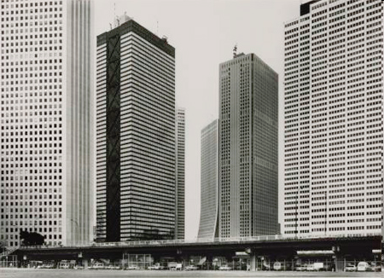
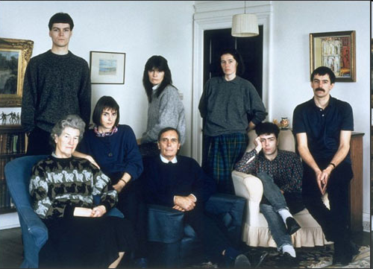
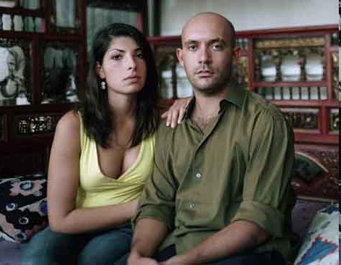
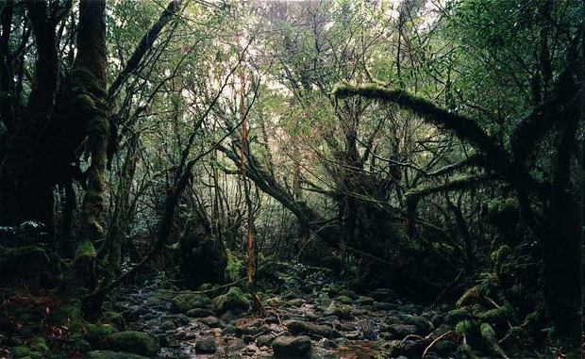
Πολιτική και καθημερινότητα

Slide 21
Πολιτική με μικρό π
Η πολιτική ως εξουσία (Foucault)
Ευρύτερος και πιο ριζοσπαστικός ορισμός της πολιτικής
Η πολιτική λαμβάνει χώρα σε κάθε επίπεδο κοινωνικής αλληλεπίδρασης
Η σφαίρα του πολιτικού δεν είναι εκτός του οικονομικού, πολιτιστικού, κοινωνικού. Το κοινωνικό αλλά και το πολιτιστικό είναι πολιτικό (σκεφτείτε το γκράφιτι αλλά παρακαλώ μην μουτζουρώνεται την πόλη)
Έχει να κάνει η πολιτική με την καταπίεση και την υποταγή; Η πολιτική ως δύναμη χειραφέτησης

Slide 22



Slide 23
Προσπαθώντας να ορίσουμε την Πολιτική γεωγραφία
Η πολιτική γεωγραφία ασχολείται τόσο με την πολιτική με μεγάλο Π όσο και την πολιτική με μικρό π.
Η πολιτική βρίσκεται παντού. Βρίσκεται στο κοινοβούλιο, στα υπουργεία, στους δήμους. Αλλά και στην οικογένεια, στο γραφείο, στην επιχείρηση, στο πάρκο, στο δρόμο, στην παραλία, στο πανεπιστήμιο, στα ψώνια, στον αθλητισμό κλπ.
Είναι μέρος της ζωής μας και εφαρμόζεται στα διάφορα χωρικά επίπεδα. Από το πιο μεγάλο ως το πιο μικρό.
Η πολιτική διαδραματίζεται σε χώρους και όχι μόνο σε κράτη. Διαδραματίζεται σε διαφορετικά χωρικά επίπεδα από το πλανητικό μέχρι το σώμα.

